Slide 1
Муниципальное бюджетное общеобразовательное учреждение средняя общеобразовательная школа № 2
муниципального образования Темрюкский район
Использование Интернет-ресурсов на уроках математики
Семинар
учитель математики
Вервейн Екатерина Леонидовна

Slide 2
Цель:
создание условий для развития учебной мотивации в урочной и внеурочной деятельности обучающихся на уроках математики.
ЗАДАЧИ:
развивать интерес обучающихся к предмету;
научить сотрудничеству;
развивать индивидуальные способности обучающихся.

Slide 3
Актуальность выбора темы
определяется значимостью интернет- ресурсов, которые полностью соответствуют современному государственному стандарту и государственной программе по математике. Интернет-ресурсы помогают учителю сделать урок интереснее, разнообразнее и продуктивнее

Slide 5
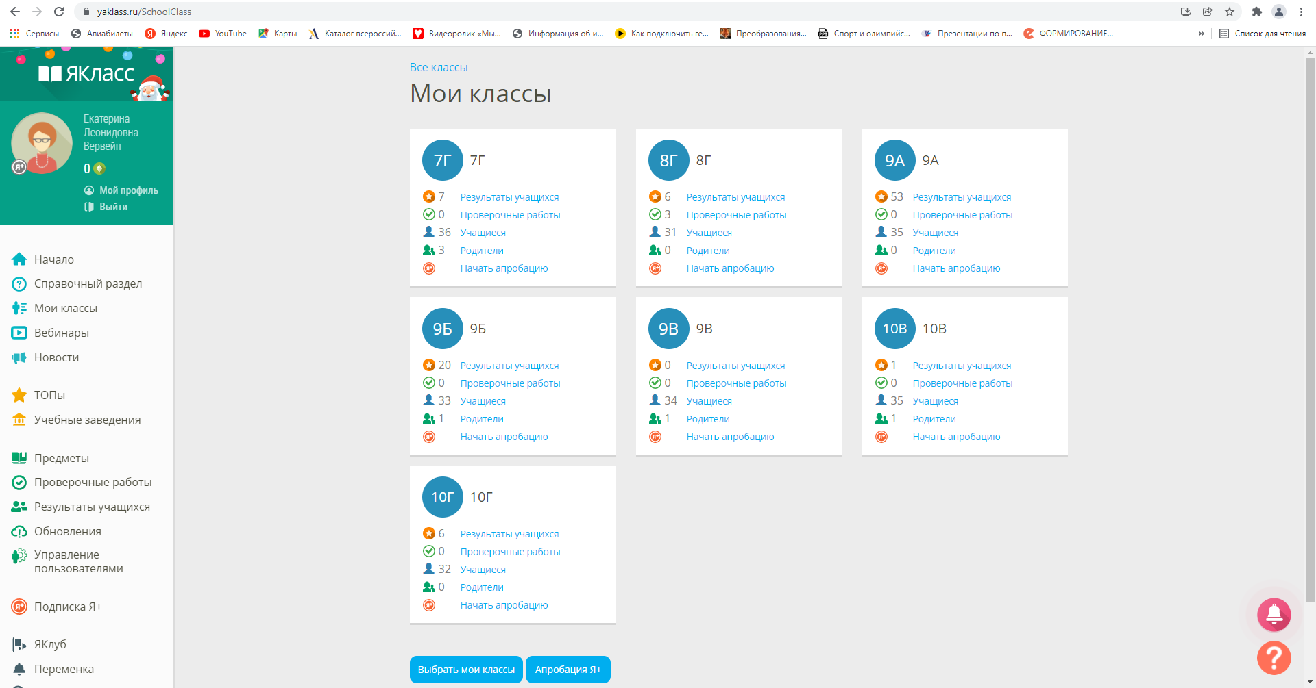

Slide 6
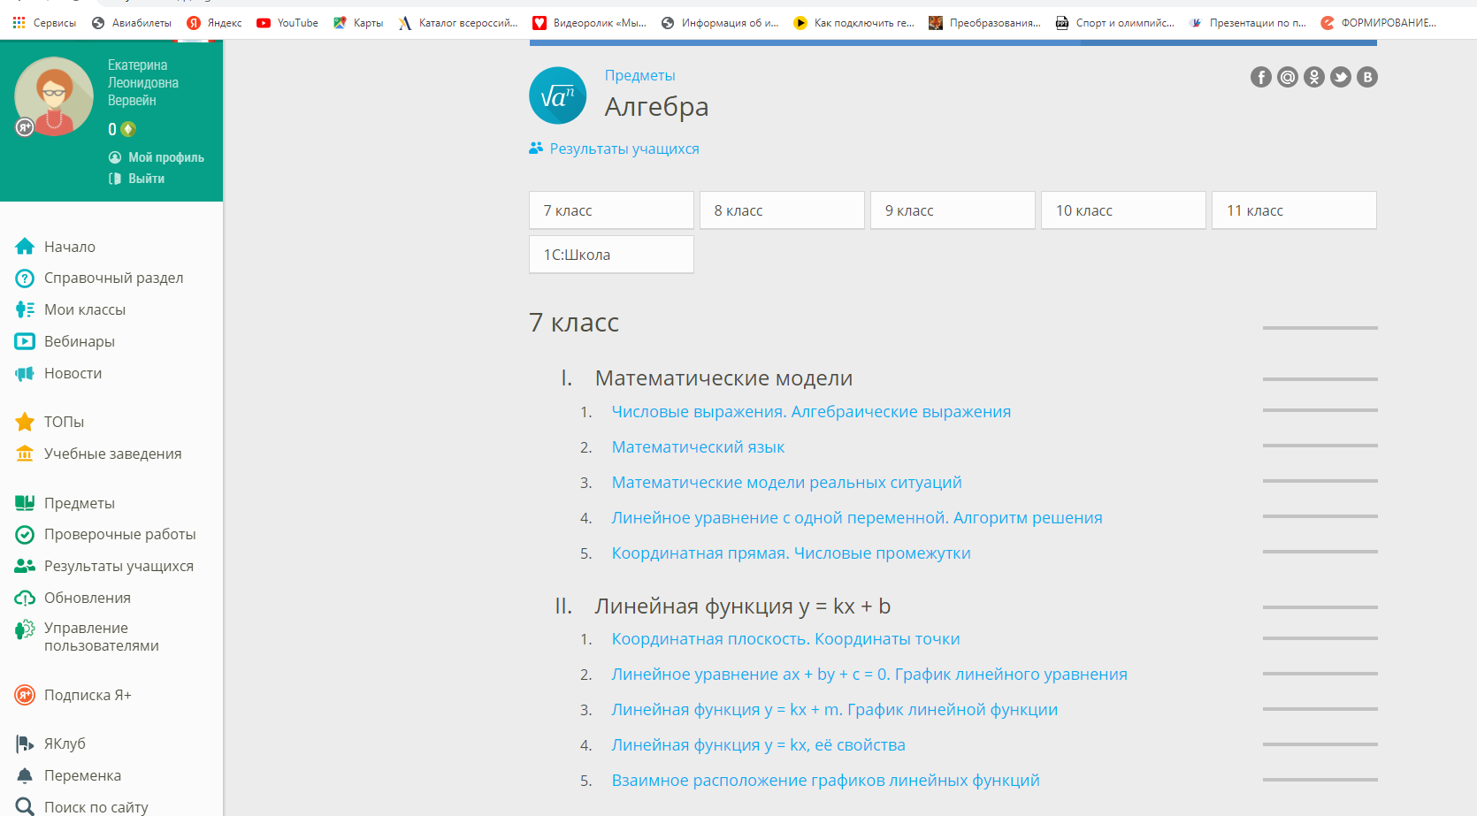

Slide 7
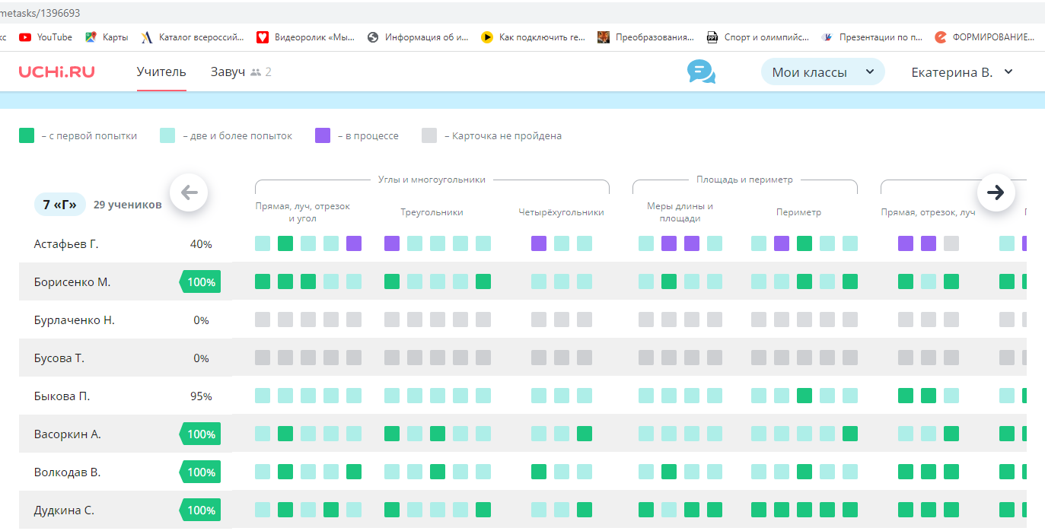

Slide 8
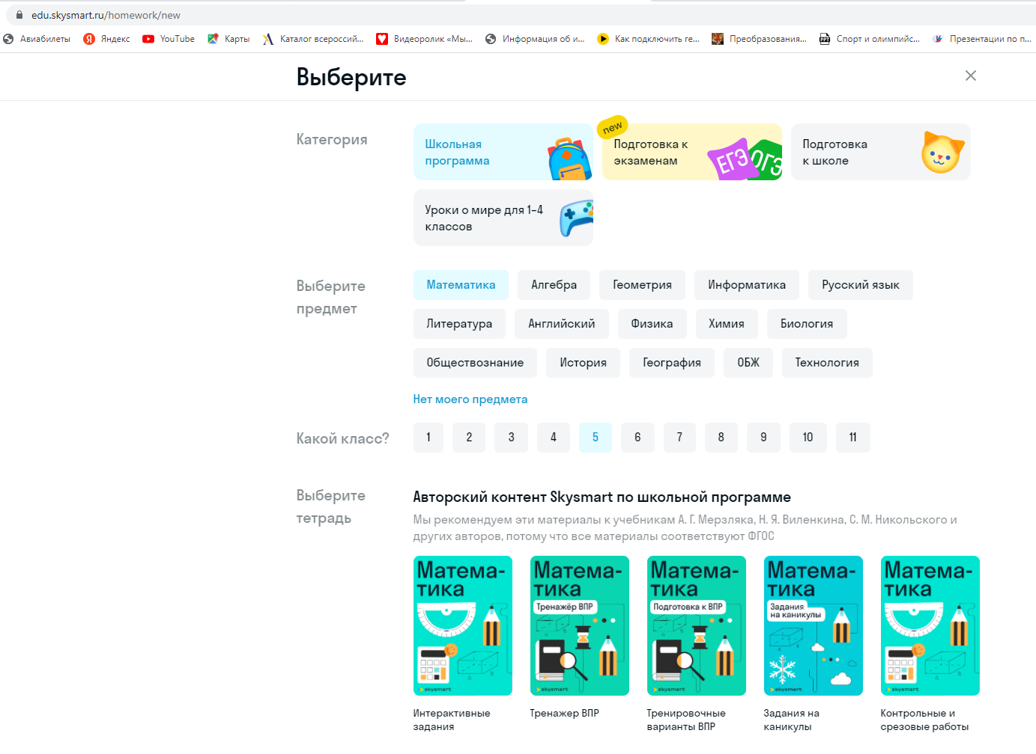

Slide 9
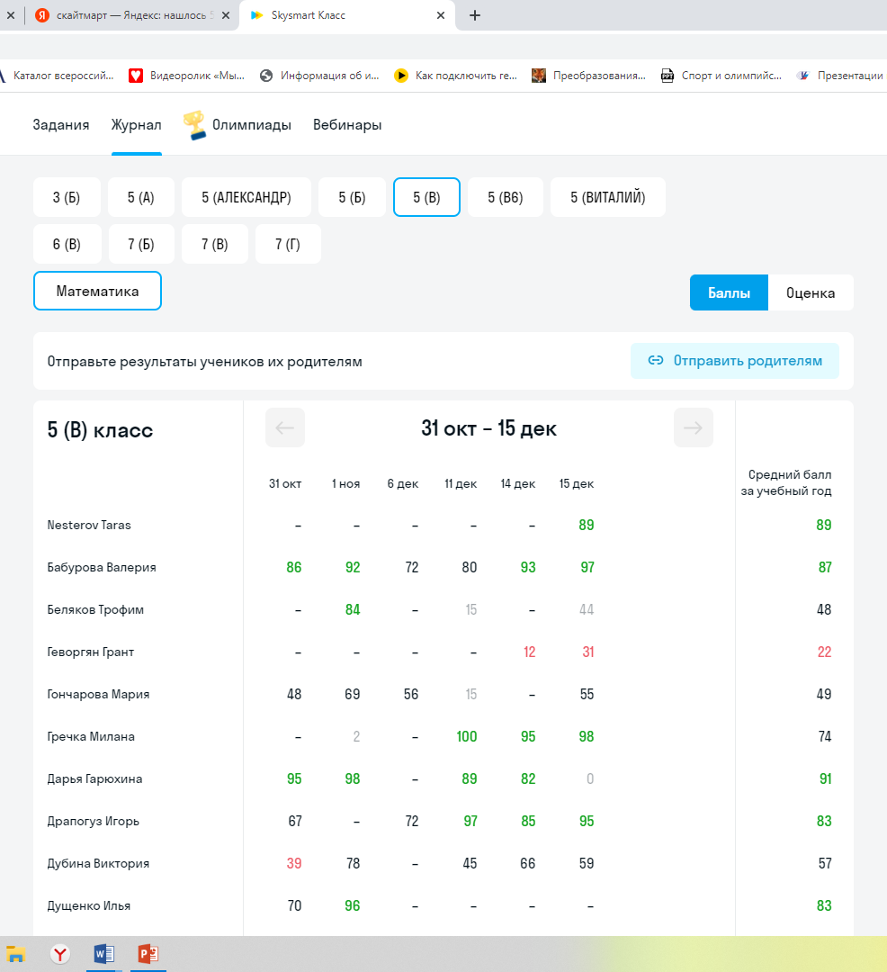

Slide 10
Интернет – ресурсы помогают развитию и раскрытию таланта

Slide 11
Подготовка к государственной итоговой аттестации учащихся (ОГЭ и ЕГЭ)

Slide 12
sdamgia.ru
главная страница сайта ресурса

Slide 13
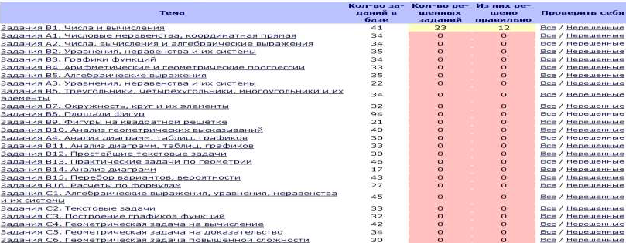
банк заданий ОГЭ, размещенный на данном ресурсе

Slide 14
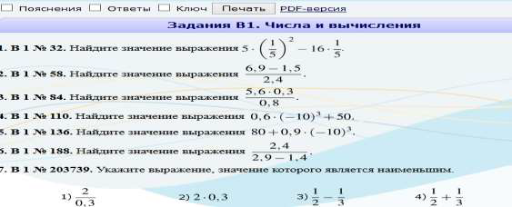

Slide 15
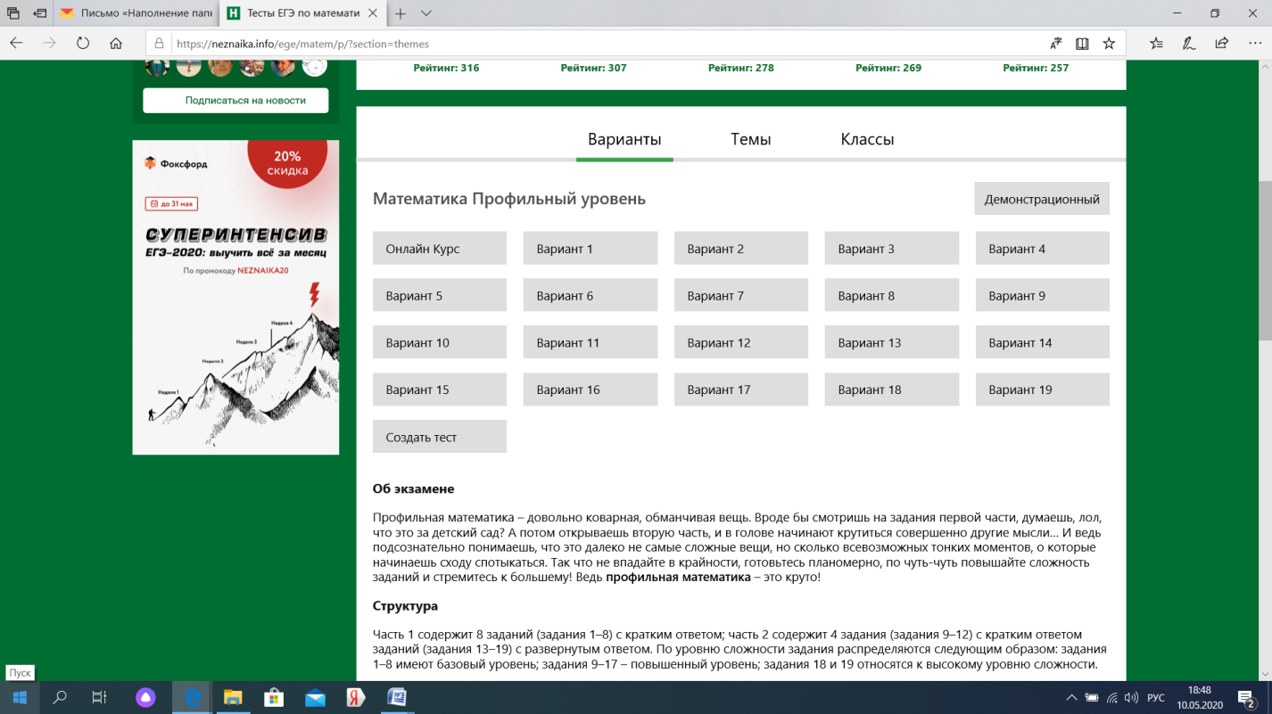

Slide 16
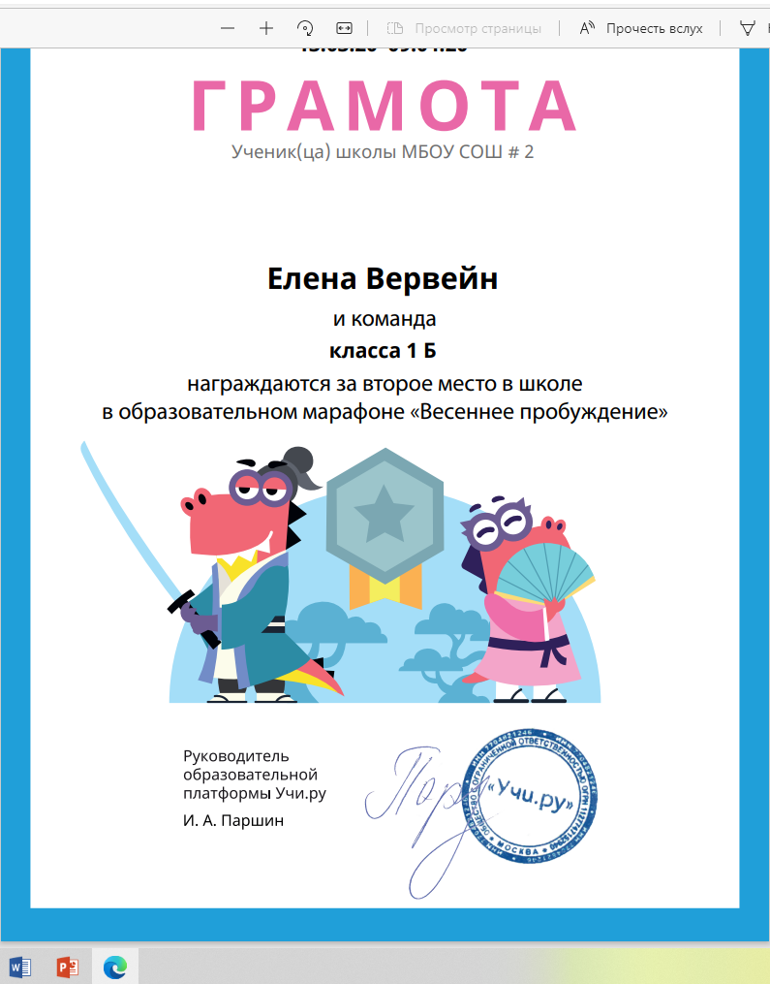
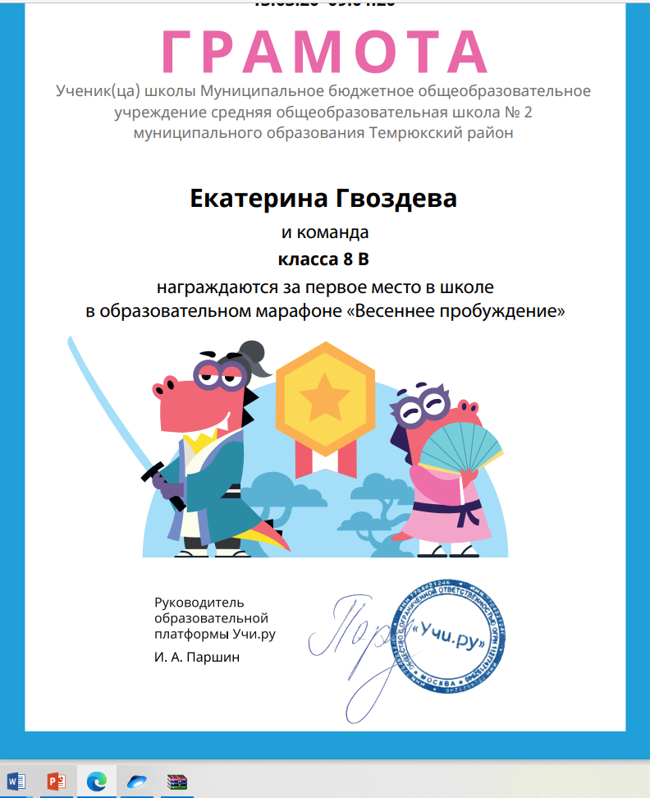

Slide 17
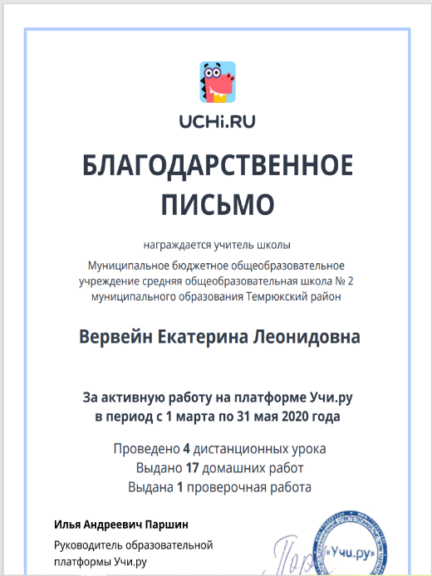
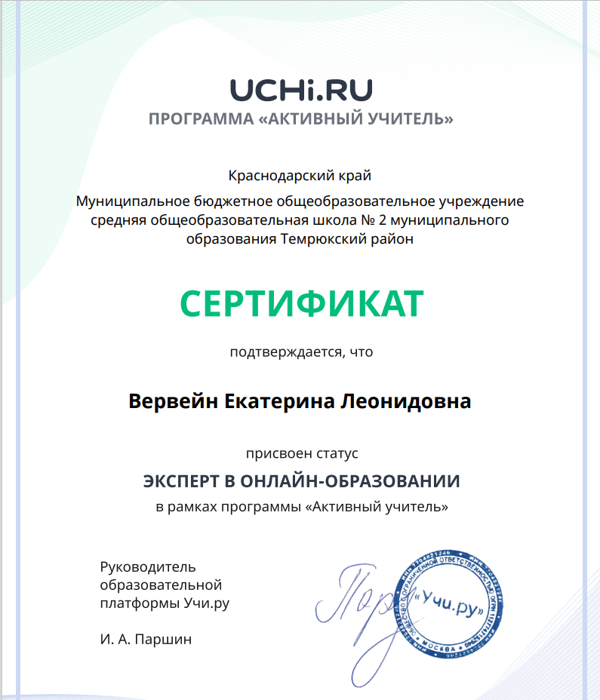

Slide 18
ЗАКЛЮЧЕНИЕ:
Современной школе нужен современный учитель. Применение информационных технологий на уроках и во внеурочной деятельности расширяет возможности творчества, как учителя, так и учащихся, повышает интерес к предмету, стимулирует освоение ими довольно серьезных тем, что в итоге ведет к интенсификации процесса обучения.
Использование современных технологий помогает достичь высоких результатов в преподавании своего предмета.

Slide 19
Спасибо
за внимание!

